Slide 1
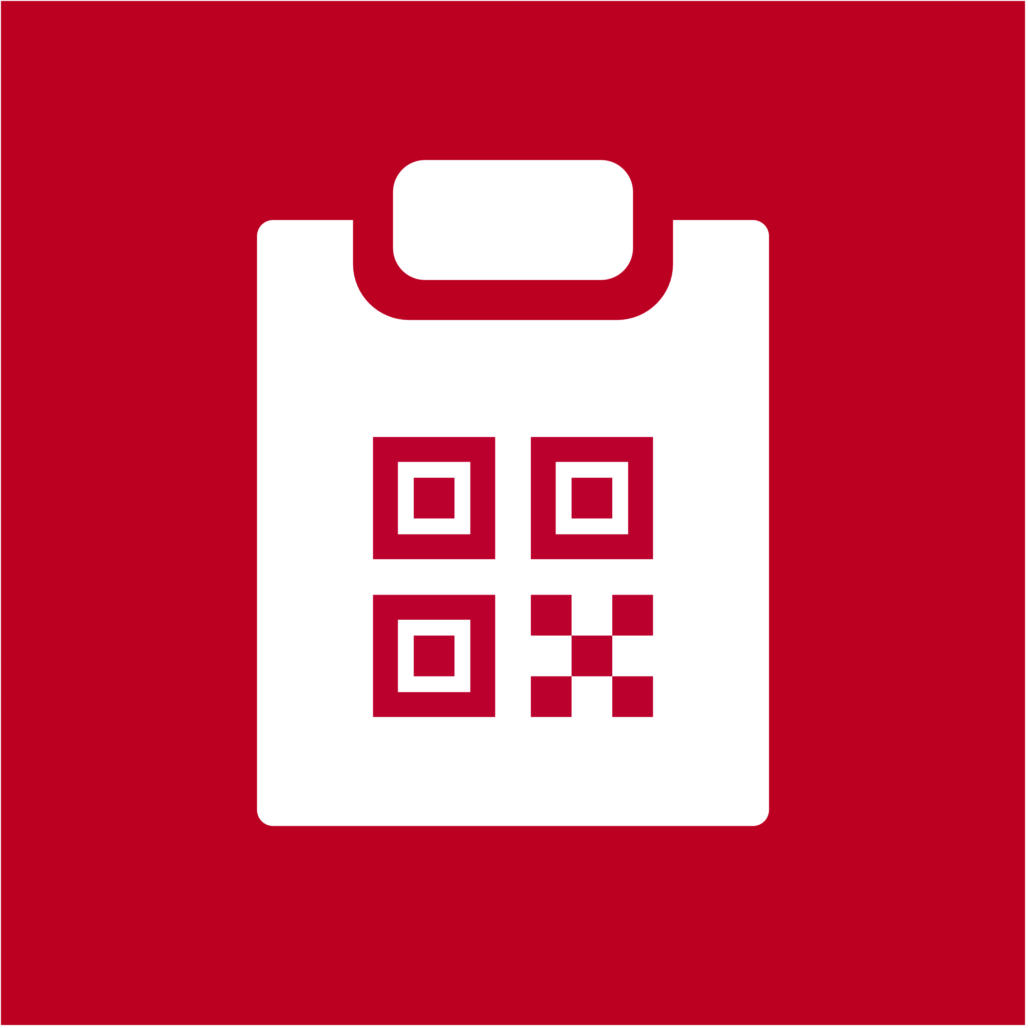
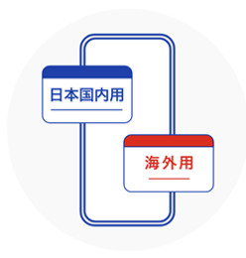
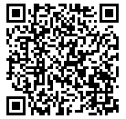
接種証明書をスマートフォンアプリで発行できます
利用手順１
こちらをご用意ください
スマートフォン
マイナンバーカードが読み取れる端末 （NFC Type B 対応端末）
iOS 13.7以上
Android OS 8.0以上
そのほか必要なもの
マイナンバーカードと暗証番号4桁 （カード受取の際に設定した券面入力補助用の暗証番号）
（海外用のみ）パスポート
新型コロナワクチン接種証明書
（英語名：COVID-19 Vaccination Certificate）
2021年12月20日からApp Store及びGoogle Playで公開されています。
日本政府公式の新型コロナワクチン接種証明書アプリです。
日本国内用、海外用の接種証明書をアプリで発行できます。
利用手順２
スマホでアプリをインストール
こちらの二次元コードからダウンロード
二次元コード
二次元コード
App Store (iOS)
Google Play (Android)
アプリの情報については、 デジタル庁のウェブサイトでご案内しています https://www.digital.go.jp/policies/posts/vaccinecert

Slide 2
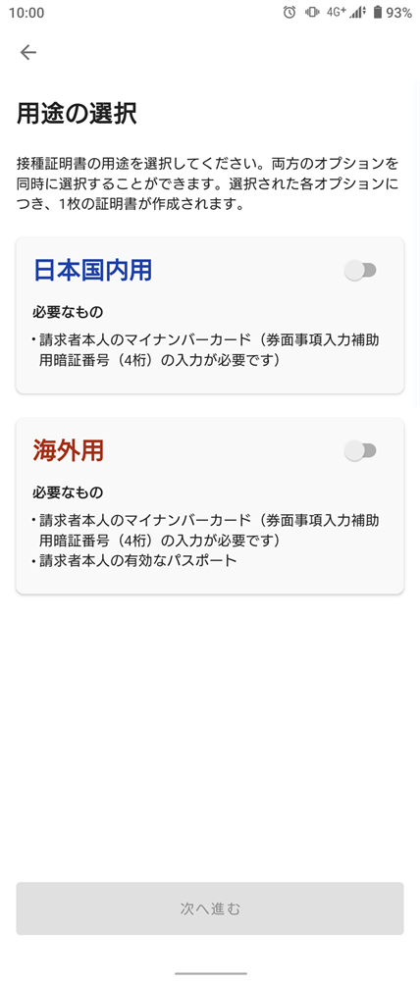
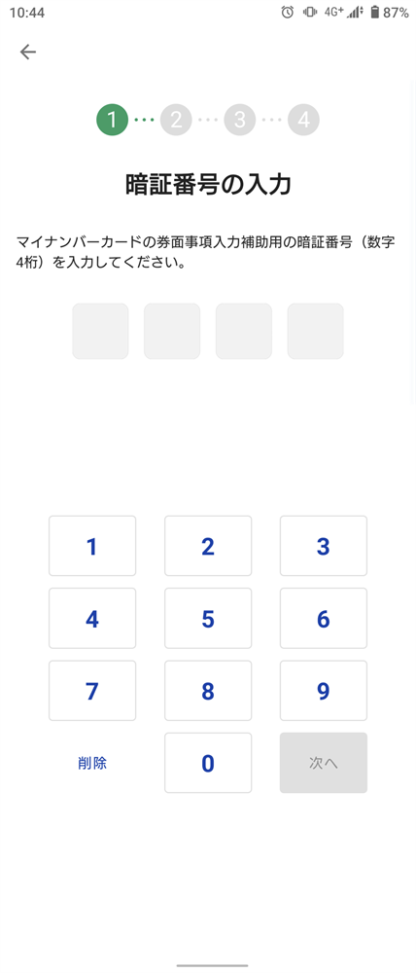
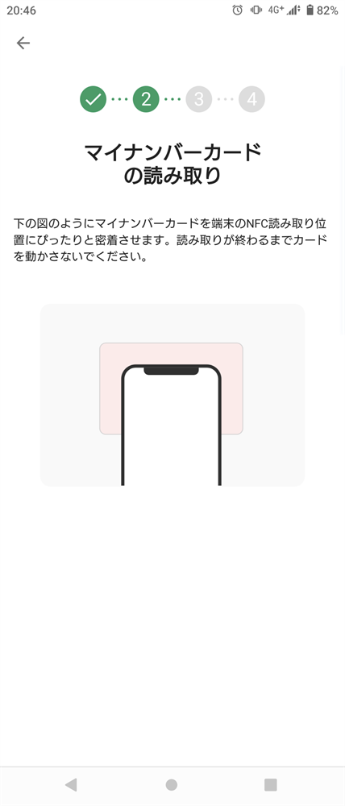
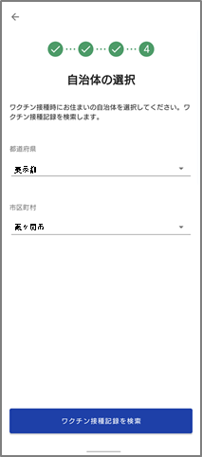
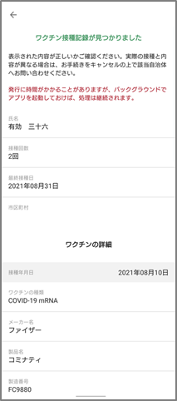
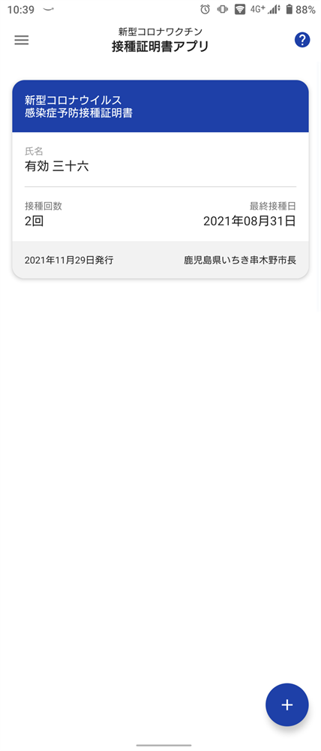
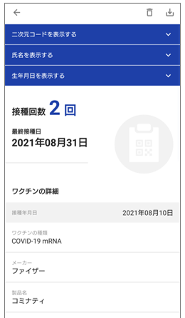
新型コロナワクチン接種証明書アプリの利用の流れ
接種証明書の発行（国内用の例）
接種証明書の利用
用途の選択
マイナンバーカードの読み取り
請求先の選択
記録の確認
一覧
詳細
東京都霞ヶ関市長
マイナンバー カードを受け取った際に設定した 4桁の暗証番号を 入力します。 3回間違えるとロックされるのでご注意ください。
スマートフォンにマイナンバーカードをぴったりと 密着させて読み取ります。
機種によって、 密着させる場所が違うのでご注意 ください。
接種時に住民票のある市区町村を 選択してください。
1回目と2回目の 接種を行う間に引っ越している方は、それぞれの市区町村が発行します。
内容が正しいかご確認ください。
実際の接種と内容が異なる場合は、市区町村の窓口までお問い合わせください。
日本国内用か 海外用のどちらを発行するか選択 します。
一度発行すれば、アプリを起動するだけでいつでも どこでも接種証明書を表示できます。

